Slide 1
'בגן של בינה'
סדנה לצוות הגן /להורים לתכנון והפעלה של מהלך פדגוגי לפיתוח מיומנויות תשתיתיות בגיל הרך

Slide 2
מה בסדנה?
הסדנה מיועדת לצוות הגן/ להורים ומספקת כלים לתכנון פעילויות חינוכיות שמקדמות מיומנויות תשתית בקרב הילדים: פתרון בעיות, חשיבה ביקורתית, יכולות הבעה אישית, שיח תקשורתי ושיח אורייני, חשיבה יצירתית ופיתוח הדמיון, תקשורת ושיתוף פעולה. כל זאת, תוך מתן דגש על פעילויות במרחב הפיזי של הגן, הבית והסביבה הקרובה.
Harvard business review
Notes:
העולם אליו אנחנו מלמדים היום כבר לא קיים

Slide 3
מטרות הסדנה:
פיתוח והעמקת הידע של צוות הגן/ ההורים במיומנויות חיוניות, המהוות תשתית לעיסוק בבינה מלאכותית בעתיד: פתרון בעיות, חשיבה ביקורתית, יכולות הבעה אישית, שיח תקשורתי ושיח אורייני, חשיבה יצירתית ופיתוח הדמיון, תקשורת ושיתוף פעולה.
קידום הידע של הצוות/ ההורים בתכנון והעברת פעילויות פיזיות (במרחב הגן, בבית ובסביבה הקרובה) ובאיתור אירועים מזדמנים יומיומיים המקדמים בקרב הילדים את המיומנויות התשתיתיות.

Slide 4
מה להכין מראש?
צורת הישיבה: שולחן לניהול דיון.
דף ובו חלוקה למיומנויות התשתיתיות.
כלי כתיבה: עטים צבעוניים, דפי סיכום.

Slide 5
מהלך הסדנה
חלק 3
(20 דקות)
חלק 2
(45 דקות)
חלק 1
(20 דקות)
סיכום ודיון
שקופית 12
עבודה בזוגות
שקופיות 9-11
פתיחה והסבר כללי על המיומנויות החשובות לפיתוח בגיל הרך
שקופיות 6-8

Slide 6
חלק 1 -פתיחה והסבר כללי על המיומנויות החשובות לפיתוח בגיל הרך
המנחה פותחת בתיאור סיטואציה:
אני רוצה להגיע למקום חדש, שאיני יודעת את מיקומו.
אני רוצה להיעזר באפליקציה - באיזו אפליקציה אשתמש?
כדאי להזמין את הצוות לפתוח את האפליקציות המוצעות, להתנסות ולערוך רשימת מיומנויות.
שאלות למחשבה:
אילו מיומנויות מהרשימה אפשר להתחיל ולפתח כבר בגן הילדים?
מהן המיומנויות הנדרשות לי כדי להשתמש בצורה חכמה ומושכלת?
האם באפליקציה יש שימוש בבינה מלאכותית?

Slide 7
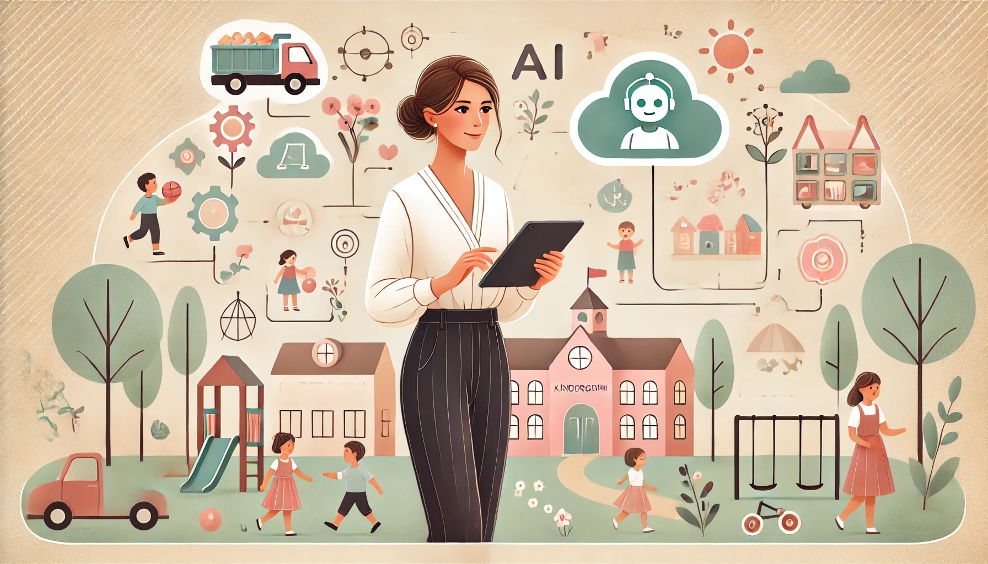
חלק 1 -פתיחה והסבר כללי על המיומנויות החשובות לפיתוח בגיל הרך
א. הסבר ראשוני:
המנחה מתחילה בהסבר על המיומנויות שיש לפתח אצל הילדים בגיל הרך, כדי שיהוו תשתית להתמודדות מוצלחת עם טכנולוגיות ובינה מלאכותית בעתיד.
ניתן להיעזר במסמך: קווים מנחים לשימוש בבינה מלאכותית לצוותי חינוך בגיל הרך

Slide 8
חלק 1 -פתיחה והסבר כללי על המיומנויות החשובות לפיתוח בגיל הרך
מיומנויות עיקריות שחשוב לפתח בגיל הרך
יכולות הבעה אישית, שיח תקשורתי ושיח אורייני
שאילת שאלות
פתרון בעיות
היכולת להביע רגשות, מחשבות ורעיונות באופן ברור, תוך הקשבה והשתתפות בשיח קבוצתי או אישי בצורה מותאמת לגיל.
היכולת לשאול שאלות , פתוחות וממוקדות המקדמות חקר ולמידה, בהתאם להתנסויות היומיומיות של הילד.
היכולת לזהות מצבים מאתגרים ולהתמודד איתם בצורה עצמאית או קבוצתית תוך חשיבה על פתרונות מגוונים וניסוי אפשרויות שונות.
שיתופיות ועבודת צוות
היכולת לשתף פעולה עם ילדים אחרים, לתקשר בצורה חיובית, להתחלק בתפקידים ולסיים משימות קבוצתיות יחד.
יצירתיות ופיתוח דמיון
חשיבה ביקורתית
היכולת להשתמש בדמיון וביצירתיות כדי לפתור בעיות, ליזום רעיונות חדשים ולהביע את עצמם באמצעות משחק, אמנות או פעילויות חופשיות.
היכולת להבחין בין מצבים, רעיונות או בחירות שונות, לשאול שאלות ולשקול אפשרויות על מנת לקבל החלטות מושכלות המתאימות לסיטואציות יומיומיות.
אוריינות דיגיטלית
היכולת להשתמש בכלים וטכנולוגיות בסיסיות המתאימות לגיל, להבין מושגים ראשוניים בעולם הדיגיטלי ולשלבם בפעילויות יום-יומיות כמו משחק ולמידה.

Slide 9
חלק 2 –עבודה בזוגות
שלב 1: חלוקה לזוגות ותכנון (20 דקות)
כל זוג יקבל מספר מיומנויות שונות מתוך הרשימה שהוצגה (למשל: פתרון בעיות, יצירתיות, שיתוף פעולה וכו').
כל זוג יתכנן פעילות חינוכית לפיתוח המיומנות שנבחרה, תוך כדי התמקדות בארבעת מוקדי היישום (על פי תפיסת הגן העתידי):
ארגון המרחב – איך יראה המרחב בגן/ בבית כך שיתמוך בפיתוח המיומנות?
תוכן – אילו תכנים יכולים לתמוך בפיתוח המיומנות?
פרקטיקות למידה – באילו פרקטיקות ניתן להשתמש בפיתוח המיומנות?
ניהול זמן - איך תתכננו את סדר היום בגן/ בבית?

Slide 10
חלק 2 –עבודה בקבוצה
שלב 2: דיון קבוצתי (15 דקות):
לאחר שלב התכנון, כל אחד מהזוגות יציג את הפעילות שתכנן בפני שאר הקבוצה.
המנחה תנהל דיון קבוצתי ופתוח על:
כיצד ניתן לשלב את המיומנויות בסיטואציות יומיומיות בגן?
איך אפשר להרחיב את הפעילויות?
אילו רעיונות ברי השגה?

Slide 11
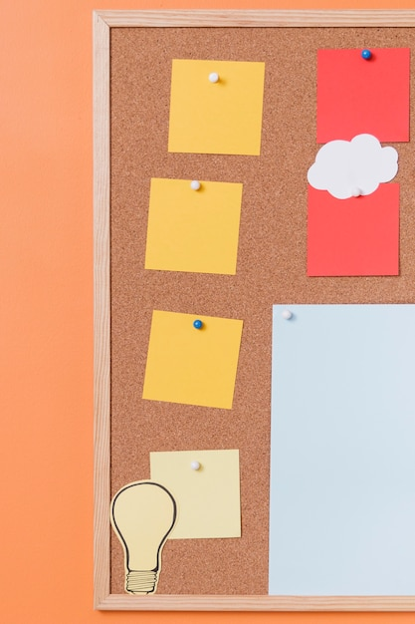
חלק 2 – עבודה בקבוצה
שלב 3: שיתוף בקנבס (10 דקות):
לאחר הדיון הקבוצתי המנחה תזמין כל זוג לרשום את הרעיונות על קנבס גדול המציג את המיומנויות.
כל זוג יוכל להתייחס ולהגיב להצעות של זוג אחר.

Slide 12
חלק 3 –סיכום במליאה (20 דקות)
הצגת הקנבס
המנחה תציג את הקנבס שבו נרשמו הרעיונות המרכזיים של כל הקבוצות, ותזמין את המשתתפים לעיין בו. המנחה תעודד את הגננות להמשיך לשתף רעיונות גם בהמשך הסדנה ובמהלך יישום הפעילויות בעבודתן בגן.
דיון תובנות
המנחה תזמין את הצוות לשוחח ולחשוב יחד למה חשוב לפתח את המיומנויות הללו בגיל הרך. השאלות שיועלו יהיו:
כיצד השימוש במיומנויות הללו יכול לשפר את ההתפתחות הקוגניטיבית, החברתית והרגשית של הילדים?
איך פיתוח מיומנויות אלו משפיע על ההתמודדות עם אתגרים טכנולוגיים בעתיד בכלל ובשימוש בבינה מלאכותית בפרט?
למה פיתוח מיומנויות אלו חשוב לילדים בהמשך החיים?

Slide 13
לסיכום, זכרו - תמיד :
אחר כך
בינה מלאכותית
קודם
בינה אנושית

